Slide 1
Module 5 : Systèmes numériques
Contenu Pédagogique de l'instructeur
Introduction aux Réseaux v7.0 (ITN)
Notes:
Cisco Networking Academy Program
Introduction aux réseaux v7.0 (ITN)
Module 5 : Systèmes numériques

Slide 2
Instructor Materials – Module 5 Planning Guide
This PowerPoint deck is divided in two parts:
Instructor Planning Guide
Information to help you become familiar with the module
Teaching aids
Instructor Class Presentation
Optional slides that you can use in the classroom
Begins on slide # 8
Note: Remove the Planning Guide from this presentation before sharing with anyone.
For additional help and resources go to the Instructor Home Page and Course Resources for this course. You also can visit the professional development site on netacad.com, the official Cisco Networking Academy Facebook page, or Instructor Only FB group.
Notes:
2

Slide 3
À quoi s'attendre dans ce module
Pour faciliter l'apprentissage, les fonctionnalités suivantes de l'interface graphique peuvent être incluses dans ce module :
Fonctionnalité | Description
Animations | Exposer aux apprenants de nouvelles compétences et concepts.
Vidéos | Exposez les participants à des nouvelles compétences et des nouveaux concepts.
Vérifiez votre compréhension (CYU) | Questionnaire en ligne par rubrique pour aider les apprenants à évaluer la compréhension du contenu.
Exercices interactifs | Une variété de formats pour aider les apprenants à évaluer la compréhension du contenu.
Contrôleur de syntaxe | Petites simulations qui exposent les apprenants à la ligne de commande Cisco pour pratiquer les compétences de configuration.
Exercice PT | Activités de simulation et de modélisation conçues pour explorer, acquérir, renforcer et étendre les compétences.

Slide 4
À quoi s'attendre dans ce module (suite)
Pour faciliter l'apprentissage, les fonctionnalités suivantes peuvent être incluses dans ce module :
Fonctionnalité | Description
Ateliers pratiques | les travaux pratiques sont conçus pour travailler avec des équipements physiques.
Exercices en classe | Ces informations se trouvent sur la page Ressources de l'instructeur. Les activités de classe sont conçues pour faciliter l'apprentissage, la discussion en classe et la collaboration.
Quiz du module | Auto-évaluations qui intègrent les concepts et les compétences acquises tout au long de la série de sujets présentés dans le module.
Résumé du module | Récapte brièvement le contenu du module.

Slide 5
Check Your Understanding
Check Your Understanding activities are designed to let students quickly determine if they understand the content and can proceed, or if they need to review.
Check Your Understanding activities do not affect student grades.
There are no separate slides for these activities in the PPT. They are listed in the notes area of the slide that appears before these activities.
Notes:
5

Slide 6
Module 5: Activities
What activities are associated with this module?
Page # | Activity Type | Activity Name | Optional?
5.1.2 | Video | Converting Between Binary and Decimal Numbering Systems | Recommended
5.1.4 | Check Your Understanding | Binary Number System | Recommended
5.1.6 | Activity | Binary to Decimal Conversions | Recommended
5.1.9 | Activity | Decimal to Binary Conversions | Recommended
5.1.10 | Activity | Binary Game | Recommended
5.2.2 | Video | Converting Between Hexadecimal and Decimal Numbering Systems | Recommended
5.2.5 | Check Your Understanding | Hexadecimal Numbering System | Recommended
Notes:
6

Slide 7
Module 5: Best Practices
Prior to teaching Module 5, the instructor should:
Review the activities and assessments for this module.
Try to include as many questions as possible to keep students engaged during classroom presentation.
Topic 5.1
Give your students plenty of practice and additional exercises until they have mastered the binary numbering system.
Ask the students or have a class discussion
What kinds of tips or tricks have you learned to help remember the conversion process between binary and decimal?
Topic 5.2
Give your students plenty of practice and additional exercises until they have mastered the hexadecimal numbering system.
Ask the students or have a class discussion
What kinds of tips or tricks have you learned to help remember the conversion process between hexadecimal and decimal?
Notes:
7

Slide 8
Module 5 : Systèmes numériques
Introduction aux Réseaux v7.0 (ITN)
Notes:
Cisco Networking Academy Program
Introduction aux Réseaux v7.0 (ITN)
Module 5 : Systèmes de numération

Slide 9
Objectifs de ce module
Titre du module : Systèmes numériques
Module Objectif : Calculer des nombres entre les systèmes décimaux, binaires et hexadécimaux.
Titre du rubrique | Objectif du rubrique
Système binaire | Convertir des nombres entre les systèmes décimaux et binaires.
Système hexadécimal | Convertir des nombres entre les systèmes décimaux et hexadécimaux.
Notes:
9
5.0- Introduction
5.0.2 – Qu'est-ce que je vais apprendre dans ce module?

Slide 10
5.1 Système binaire
Notes:
5 - Systèmes numériques
5.1 Système binaire

Slide 11
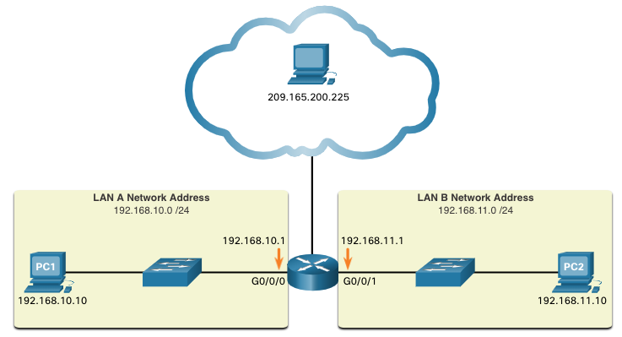
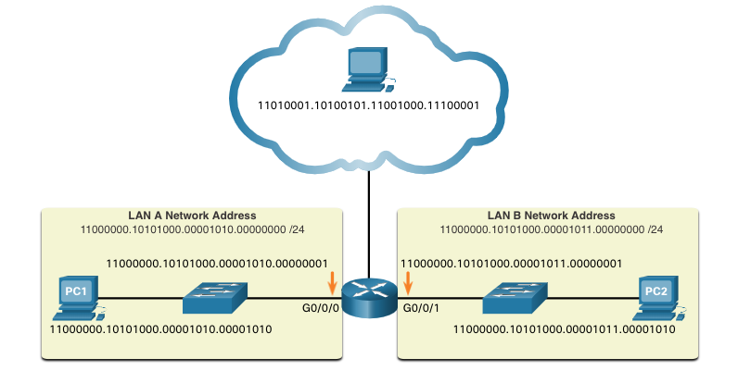
Système binaire Adresses binaires et IPv4
Le format binaire est un système de numération utilisant les chiffres 0 et 1 qui sont appelés des bits
Système numérique décimale composé de chiffres 0 à 9
Hôtes, serveurs et équipements réseau utilisant l'adressage binaire pour s'identifier mutuellement.
Chaque adresse est une chaîne de 32 bits divisée en quatre parties appelées octets.
Chaque octet contient 8 bits (ou 1 byte) séparés par un point.
Pour faciliter l'utilisation par les utilisateurs, cette notation pointillée est convertie en décimale pointillée.
Notes:
5 - Systèmes numériques
5.1 Système binaire
5.1.1 — Adresses binaires et IPv4

Slide 12
Système binaire Vidéo - Conversion entre les systèmes binaires et décimales
Cette vidéo couvre les points suivants:
Révision de la notation de position
Pouvoirs de révision des 10
Décimal — révision de la numération de base 10
Binaire — revue de numération de base 2
Convertir une adresse P en binaire en numération décimale
Notes:
5 - Systèmes numériques
5.1 Système binaire
5.1.2 - Vidéo - Conversion entre les systèmes de numérotation binaire et décimale

Slide 13
Système binaire Notation de position binaire
En numération pondérée, un chiffre représente différentes valeurs, selon la « position » qu'il occupe dans la séquence de chiffres.
Le système de notation décimale de position fonctionne comme indiqué dans les tableaux ci-dessous.
 | Milliers | Centaines | Dizaines | Unités
Valeur pondérée | 1 000 | 100 | 10 | 1
Nombre décimal (1234) | 1 | 2 | 3 | 4
Calcul | 1 x 1000 | 2 x 100 | 3 x 10 | 4 x 1
Additionnez-les… | 1 000 | + 200 | + 30 | + 4
Le résultat | 1 234
Base | 10 | 10 | 10 | 10
Position du nombre | 3 | 2 | 1 | 0
Calcul | (10³) | (10²) | (10¹) | (10⁰)
Valeur de position | 1 000 | 100 | 10 | 1
Notes:
5 - Systèmes numériques
5.1 Système binaire
5.1.3 – Notation de position binaire

Slide 14
Système binaire Notation de position binaire (suite)
Le système de notation de position binaire fonctionne comme indiqué dans les tableaux ci-dessous.
Base | 2 | 2 | 2 | 2 | 2 | 2 | 2 | 2
Position du nombre | 7 | 6 | 5 | 4 | 3 | 2 | 1 | 0
Calcul | (2⁷) | (2⁶) | (2⁵) | (2⁴) | (2³) | (2²) | (2¹) | (2⁰)
Valeur de position | 128 | 64 | 32 | 16 | 8 | 4 | 2 | 1
Valeur pondérée | 128 | 64 | 32 | 16 | 8 | 4 | 2 | 1
Nombre binaire (11000000) | 1 | 1 | 0 | 0 | 0 | 0 | 0 | 0
Calcul | 1x128 | 1x64 | 0x32 | 0x16 | 0x8 | 0x4 | 0x2 | 0x1
Ajoutez-les... | 128 | + 64 | + 0 | + 0 | + 0 | + 0 | + 0 | + 0
Le résultat | 192
Notes:
5 - Systèmes numériques
5.1 Système binaire
5.1.3 – Notation de position binaire
5.1.4 — Vérifiez votre compréhension — Système de nombres binaires

Slide 15
Système binaire Convertir le binaire en décimal
Convertir 11000000.10101000.00001011.00001010 en décimal.
Valeur pondérée | 128 | 64 | 32 | 16 | 8 | 4 | 2 | 1
Nombre binaire (11000000) | 1 | 1 | 0 | 0 | 0 | 0 | 0 | 0
Calcul | 1x128 | 1x64 | 0x32 | 0x16 | 0x8 | 0x4 | 0x2 | 0x1
Ajoutez-les... | 128 | + 64 | + 0 | + 0 | + 0 | + 0 | + 0 | + 0
Nombre binaire (10101000) | 1 | 0 | 1 | 0 | 1 | 0 | 0 | 0
Calcul | 1x128 | 0x64 | 1x32 | 0x16 | 1x8 | 0x4 | 0x2 | 0x1
Ajoutez-les... | 128 | + 0 | + 32 | + 0 | + 8 | + 0 | + 0 | + 0
Nombre binaire (00001011) | 0 | 0 | 0 | 0 | 1 | 0 | 1 | 1
Calcul | 0x128 | 0x64 | 0x32 | 0x16 | 1x8 | 0x4 | 1x2 | 1x1
Ajoutez-les... | 0 | + 0 | + 0 | + 0 | + 8 | + 0 | + 2 | + 1
Nombre binaire (00001010) | 0 | 0 | 0 | 0 | 1 | 0 | 1 | 0
Calcul | 0x128 | 0x64 | 0x32 | 0x16 | 1x8 | 0x4 | 1x2 | 0x1
Ajoutez-les... | 0 | + 0 | + 0 | + 0 | + 8 | + 0 | + 2 | + 0
192
168
192.168.11.10
11
10
Notes:
5 - Systèmes numériques
5.1 Système binaire
5.1.5 - Convertir les binaires en décimales
5.1.6 – Exercice - Conversion de nombres binaires en nombres décimaux

Slide 16
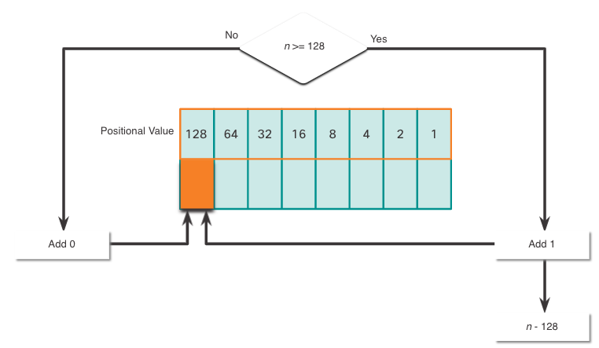
Système binaire Conversion décimale en binaire
La table de valeurs de position binaire est utile pour convertir une adresse IPv4 décimale pointillée en binaire.
Commencez dans la position 128 (le bit le plus significatif). Le nombre décimal de l'octet (n) est-il égal ou supérieur à 128 ?
Si non, enregistrez un binaire 0 dans la valeur de position 128 et passez à la valeur de position 64.
Si la réponse est oui, indiquez la valeur binaire 1 dans la valeur pondérée 128 et soustrayez 128 au nombre décimal.
Répétez ces étapes à travers la valeur de position 1.
Notes:
5 - Systèmes numériques
5.1 Système binaire
5.1.7 – Conversion décimal vers binaire

Slide 17
Système binaire Conversion décimale en binaire
Convertir décimal 168 en binaire
Est-ce que 168 > 128 ?
Oui, entrez 1 en position 128 et soustrayez 128 (168-128=40)
40 est-il ≥ 64 ?
Non, entrez 0 en position 64 et passez à autre chose
Est-ce que 40 > 32 ?
Oui, entrez 1 en position 32 et soustrayez 32 (40-32=8)
Est-ce que 8 > 16 ?
Non, entrez 0 en position 16 et passez à autre chose.
Est-ce que 8 > 8 ?
Égal entrez 1 en position 8 et soustrayez 8 (8-8=0)
Il n'y a plus de valeurs. entrez 0 dans les positions binaires restantes
128 | 64 | 32 | 16 | 8 | 4 | 2 | 1
1 | 0 | 1 | 0 | 1 | 0 | 0 | 0
La décimale 168 est écrite en 10101000 en binaire
Notes:
5 - Systèmes numériques
5.1 Système binaire
5.1.8 – Exemple de conversion décimal vers binaire
5.1.9 - Exercice - Conversion de nombres binaires en nombres décimaux
5.1.10 - Exercice- Jeu binaire

Slide 18
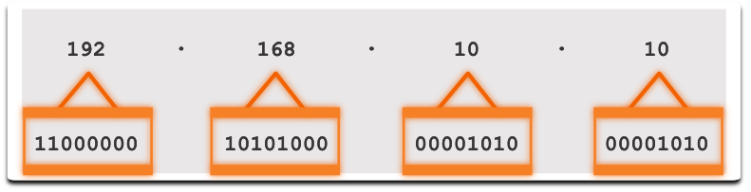
Système binaire Adresses IPv4
Les routeurs et les ordinateurs ne comprennent que le binaire, tandis que les humains travaillent en décimal. Il est important pour vous d'acquérir une compréhension approfondie de ces deux systèmes de numérotation et de leur utilisation dans le réseautage.
Notes:
5 - Systèmes numériques
5.1 Système binaire
5.1.11 — Adresses IPv4

Slide 19
5.2 Système hexadécimal
Notes:
5 - Systèmes numériques
5.2 Système hexadécimal

Slide 20
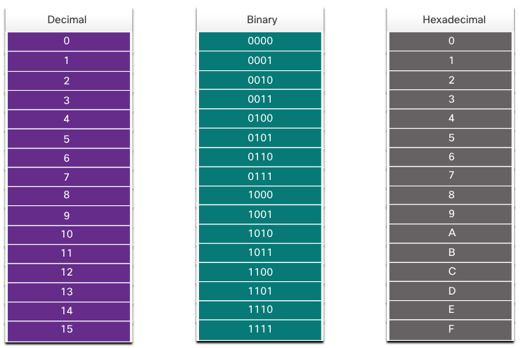
Système hexadécimal Adresses hexadécimales et IPv6
Pour comprendre les adresses IPv6, vous devez pouvoir convertir hexadécimal en décimal et vice versa.
Hexadécimal est un système en base seize utilisant les chiffres de 0 à 9 et les lettres de A à F.
Il est plus facile de représenter une valeur à l'aide d'un seul chiffre hexadécimal que de quatre bits binaires.
Le format hexadécimal permet de représenter les adresses MAC Ethernet et les adresses IPv6.
Notes:
5 - Systèmes numériques
5.2 Système hexadécimal
5.2.1 — Adresses hexadécimales et IPv6

Slide 21
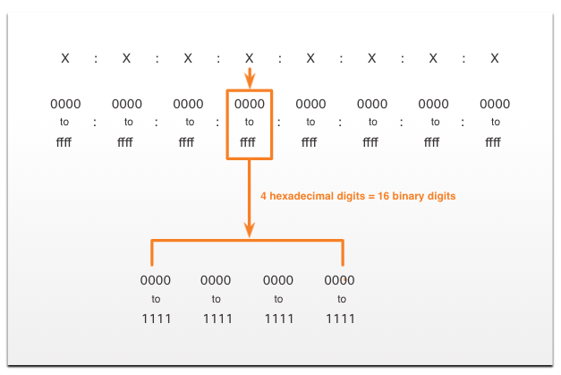
Système hexadécimal Adresses hexadécimales et IPv6 (suite)
Les adresses IPv6 ont une longueur de 128 bits. Tous les groupes de 4 bits sont représentés par un caractère hexadécimal unique Cela fait de l'adresse IPv6 un total de 32 valeurs hexadécimales.
La figure montre la méthode préférée d'écriture d'une adresse IPv6, chaque X représentant quatre valeurs hexadécimales.
Chaque groupe de quatre caractères hexadécimaux est désigné comme un hextet.
Notes:
5 - Systèmes numériques
5.2 Système hexadécimal
5.2.1 — Adresses hexadécimales et IPv6

Slide 22
Système hexadécimal Vidéo — Conversion entre systèmes de numérotation hexadécimale et décimale
Cette vidéo couvre les points suivants:
Caractéristiques du système hexadécimal
Convertir à partir de Hexadécimal à Décimal
Convertir à partir de Décimal à Hexadécimal
Notes:
5 - Systèmes numériques
5.2 Système hexadécimal
5.2.2 — Vidéo — Conversions décimales à hexadécimales

Slide 23
Système hexadécimal Conversions décimales à hexadécimales
Suivez les étapes répertoriées pour convertir des nombres décimaux en valeurs hexadécimales :
Convertir le nombre décimal en chaînes binaires 8 bits.
Divisez les chaînes binaires en groupes de quatre à partir de la position la plus à droite.
Convertissez chacun des quatre nombres binaires en leur équivalent hexadécimal.
Par exemple, 168 converti en hexadécimal en utilisant le processus en trois étapes.
168 en binaire est 10101000.
10101000 dans deux groupes de quatre chiffres binaires est 1010 et 1000.
1010 est hexadécimal A et 1000 est hexadécimal 8, donc 168 est A8.
Notes:
5 - Systèmes numériques
5.2 Système hexadécimal
5.2.3 - Conversions décimales en hexadécimales

Slide 24
Système hexadécimalConversions hexadécimales à décimales
Suivez les étapes répertoriées pour convertir des nombres hexadécimaux en valeurs décimales :
Convertir le nombre hexadécimal en chaînes binaires 4 bits.
Créez un regroupement binaire 8 bits à partir de la position la plus à droite.
Convertissez chaque regroupement binaire 8 bits en chiffres décimaux équivalents.
Par exemple, D2 converti en décimal à l'aide du processus en trois étapes :
D2 dans les chaînes binaires 4 bits est 1110 et 0010.
1110 et 0010 est 11100010 dans un groupe 8 bits.
11100010 en binaire est équivalent à 210 en décimal, donc D2 est 210 est décimal
Notes:
5 - Systèmes numériques
5.2 Système hexadécimal
5.2.4 - Conversions hexadécimale en décimale
5.2.5 — Vérifiez votre compréhension — Système hexadécimale

Slide 25
5.3 Module pratique et questionnaire
Notes:
5 - Systèmes numériques
5.3 Module pratique et questionnaire

Slide 26
Module Pratique et Questionnaire Qu'est-ce que j'ai appris dans ce module?
Le format binaire est un système de numération utilisant les chiffres 0 et 1 qui sont appelés des bits.
Decimal est un système de numération de base dix qui se compose des nombres 0 à 9.
Le binaire est ce que les hôtes, les serveurs et l'équipement réseau utilisent pour s'identifier mutuellement.
Hexadécimal est un système en base seize utilisant les chiffres de 0 à 9 et les lettres de A à F.
Le format hexadécimal permet de représenter les adresses MAC Ethernet et les adresses IPv6.
Les adresses IPv6 ont une longueur de 128 bits et chaque 4 bits est représenté par un seul chiffre hexadécimal ; pour un total de 32 valeurs hexadécimales.
Pour convertir hexadécimal en décimal, vous devez d'abord convertir l'hexadécimal en binaire, puis convertir le binaire en décimal.
Pour convertir décimal en hexadécimal, vous devez d'abord convertir la décimale en binaire, puis le binaire en hexadécimal.
Notes:
5 - Systèmes numériques
5.3 - Module pratique et questionnaire
5.3.1 – Qu'est-ce que j'ai appris dans ce module?
5.3.2 – Module Questionnaire

Slide 27
Module 5: Number Systems New Terms and Commands
dotted decimal notation
positional notation
base 10
base 16
radix
octet
hextet

